Slide 1








Azure Well-Architected Framework Uma visão geral

Slide 2




Renato Groffe
Microsoft Most Valuable Professional (MVP)
Docker Captain
APISEC U Ambassador
Multi-Plataform Technical Audience Contributor (MTAC)
Arquiteto de Soluções/Software
+20 anos de experiência na área de Tecnologia
Community Leader, Autor Técnico e Palestrante
https://renatogroffe.medium.com

Slide 3


Marcio Rogério Nizzola
Microsoft Most Valuable Professional (MVP)
Professor na Etec Itu
Arquiteto de Soluções/Software na CI&T
+30 anos de experiência na área de Tecnologia
Community Leader, Autor Técnico e Palestrante
https://marcionizzola.medium.com

Slide 4


Murilo Beltrame
Arquiteto Software @ Ambev Tech / ABInbev
Membro @ DEVPIRA
MS Tecnical Specialist Web and Data
+20 anos de experiência na área de Tecnologia
Palestrante
https://www.devpira.com.br/

Slide 5

Conteúdos desta apresentação
github.com/renatogroffe/AzureWellArchitected_UniMetrocamp-2025-03

Slide 6
Agenda
Azure Well-Architected Framework : uma visão geral
Otimização de Custos
Segurança
Confiabilidade
Excelência Operacional
Eficiência de Desempenho (Performance Efficiency)
Serviços do Microsoft Azure

Slide 7
Azure Well-Architected Framework: uma visão geral
Boas práticas consolidadas no mercado
Recomendações no uso de recursos
Governança
Outras nuvens contam com este mesmo tipo de iniciativa https://learn.microsoft.com/en-us/azure/well-architected/

Slide 8
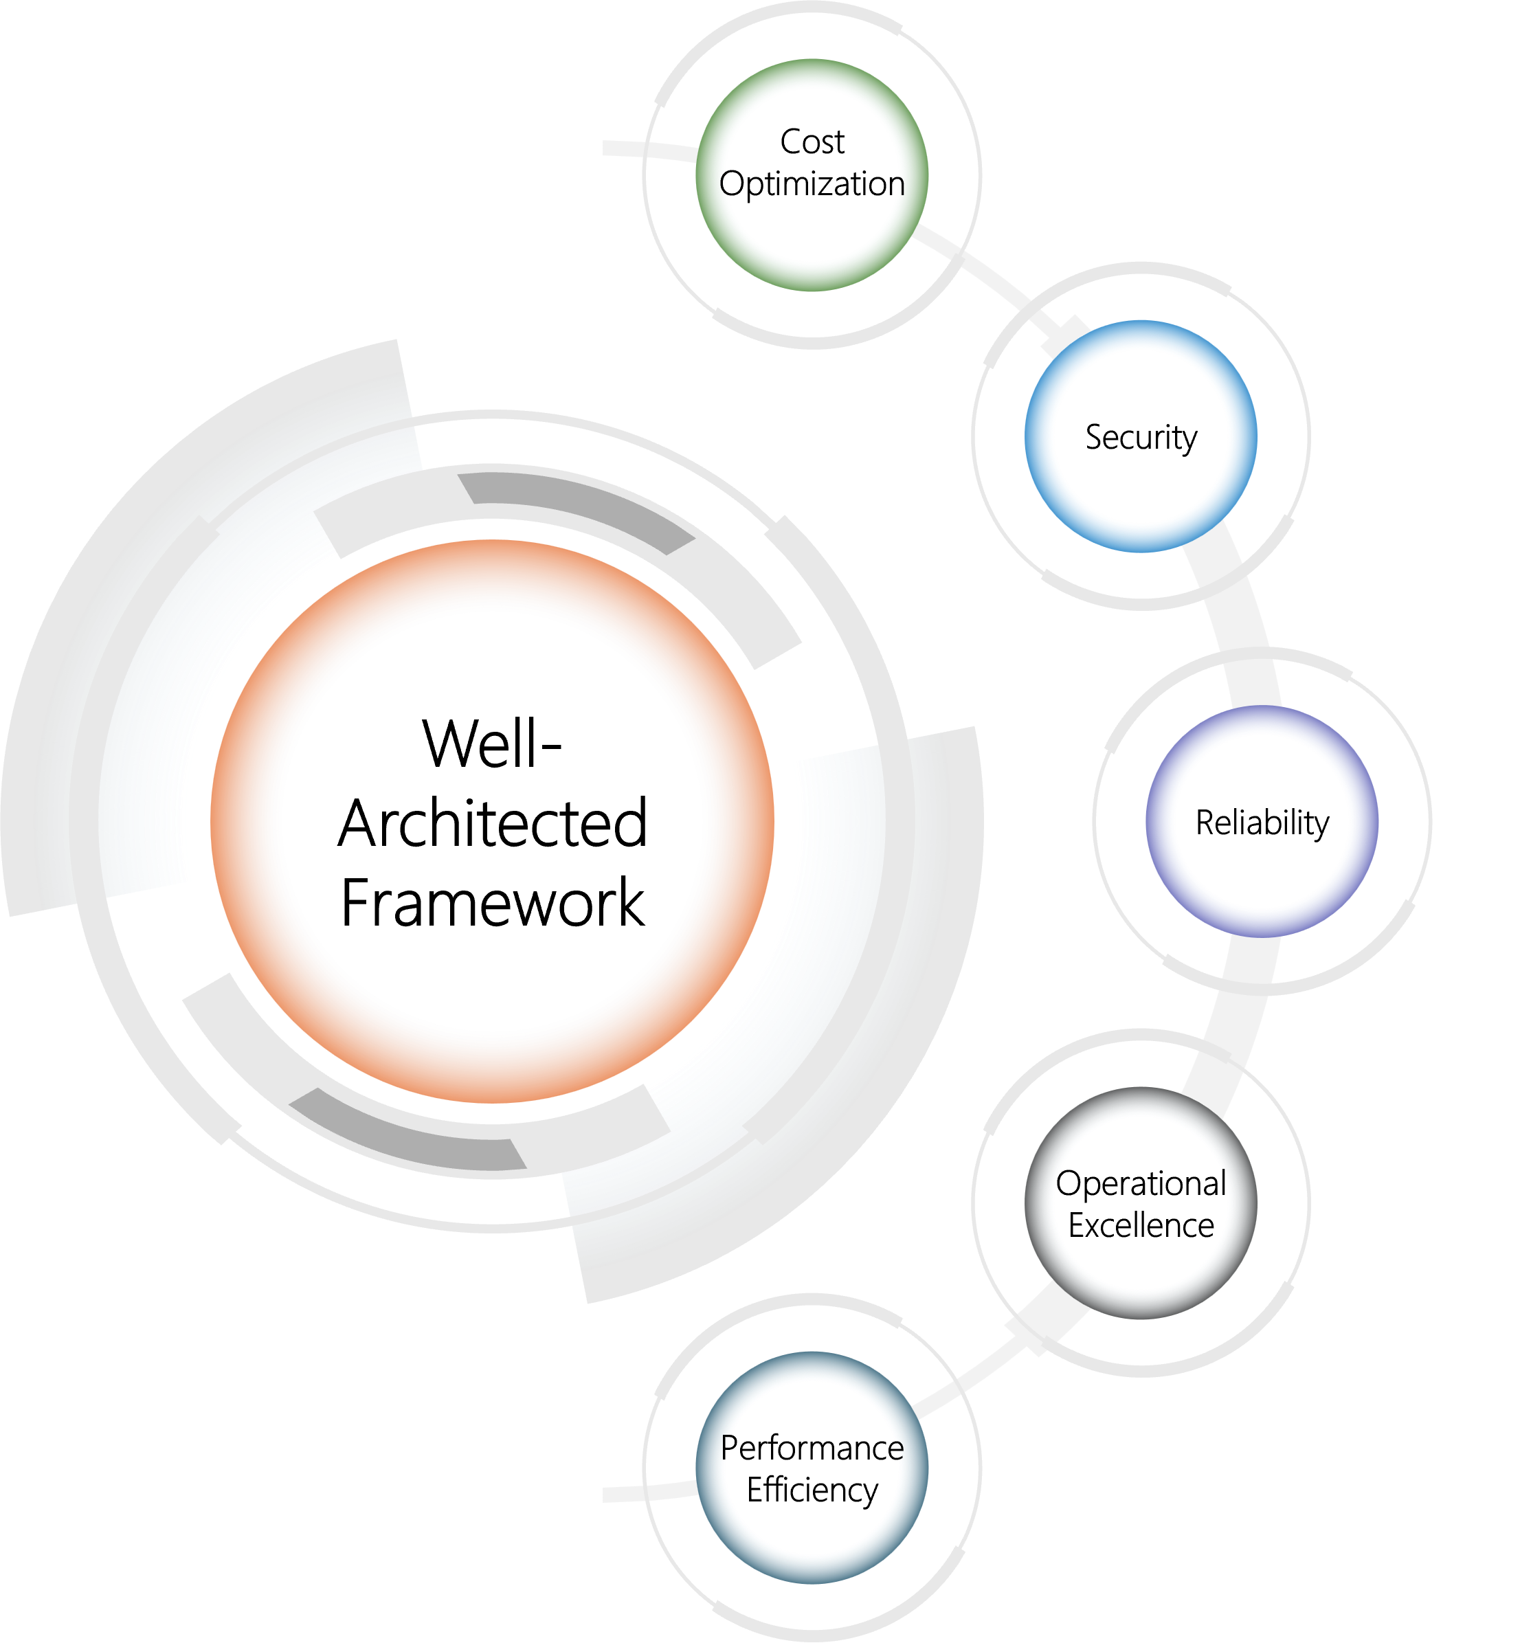
Azure Well-Architected Framework: pilares

Slide 9



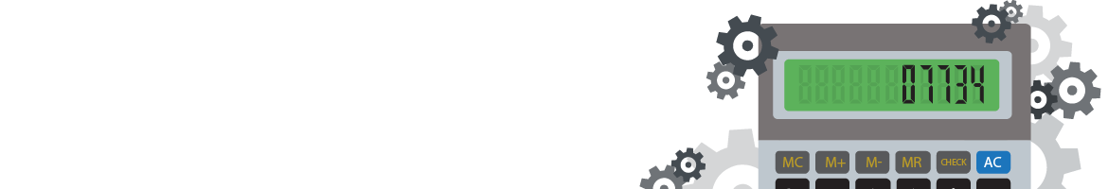
1. Otimização de Custos
A importância de FinOps
Correto dimensionamento
Otimizações no uso de recursos
Economias com reservas e licenciamento
Gerenciamento de custos

Slide 10
1. Otimização de Custos
Azure Cost Management
Budgets e Alertas
Azure Reservations (planos de 1 ou 3 anos)
Azure Pricing Calculator
FinOps Foundation (incluindo Landscape): https://www.finops.org/

Slide 11


2. Segurança
Identidade e acesso
Proteção de dados
Criptografia
Segurança em aplicações e infra
Governança, monitoramento

Slide 12


2. Segurança
Microsoft Entra ID (antigo Azure AD)
Network Security Groups, private endpoints...
Azure Key Vault
Azure API Management
Recomendações OWASP (aplicações, containers, IA...)
Regulamentações (LGPD, GDPR, PCI )
Iniciativas da APIsec University

Slide 13




3. Confiabilidade (Reliability)
Alta disponibilidade + escalabilidade
Resiliência
Recuperação de desastres
Monitoramento
Limites no uso de recursos

Slide 14

3. Confiabilidade (Reliability)
Múltiplas regiões, availability zones...
Azure Site Recovery, Backups...
Azure Monitor
Azure Log Analytics
Application Insights
Grafana

Slide 15



4. Excelência Operacional
DevOps/DevSecOps, CI/CD
Infrastructure-as-Code (IaC)
Gerenciamento de Subscriptions, Policies...
Monitoramento
SRE (Site Reliability Engineering)

Slide 16

4. Excelência Operacional
Azure DevOps
GitHub Actions
Azure Subscriptions, Azure Policies
ARM, Bicep, Azure CLI, Terraform
Azure Monitor e componentes

Slide 17




5. Eficiência de Desempenho (Performance Efficiency)
Escalabilidade
Questões envolvendo latência (correta escolha de regiões)
Escolha adequada de serviços (evitar overengineering)
Monitoramento contínuo

Slide 18

5. Eficiência de Desempenho (Performance Efficiency)
Azure Kubernetes Service, Azure Container Apps, Azure App Service, Azure Functions
Azure Front Door, Azure Load Balancer, Azure CDN…
Azure Monitor, Azure Log Analytics, Application Insights
Grafana, Prometheus

Slide 19
Conteúdos desta apresentação
github.com/renatogroffe/AzureWellArchitected_UniMetrocamp-2025-03

Slide 20
OBRIGADO!

